Slide 1
各种符号：
1、 ∷=
2、 |
3、ε
4、V_{N}
5、V_{T}
6、V *
7、V ⁺
8、 ⇒
9、 ⇒+
10、 ⇒*
11、{t}
12、[t]

Slide 2
. 判断题
（1）由递归文法产生的语言集合一定是无限集合。 ( )
（2）文法G[S]: S∷=aCd aC∷=B aC∷=aaC B∷=b 是上下文有关文法。 ( )
（3）直接推导“=>”的长度为1，推导“=>+”的长度≥1，而广义推导“=>*”的长度≥0。 ( )
（4）如果一个文法是上下文无关文法，那么它一定不是上下文有关文法。 ( )
（5）某文法是二义性的，该文法对应的语言一定是二义性的。 ( )
（6）规范归约又称为最右归约。 ( )
（7）一个语言可以有多个文法来描述。 ( )
（8）句子也是句型。 ( )
（9）字汇表中的某个符号不可能既是终结符又是非终结符。 ( )
（10）每个简单短语都是某条产生式的右部。 ( )
（11）设A是符号串集合，则A⁰={}。 ( )
（12）正规文法所对应的自动机是图灵机。 ( )

Slide 3
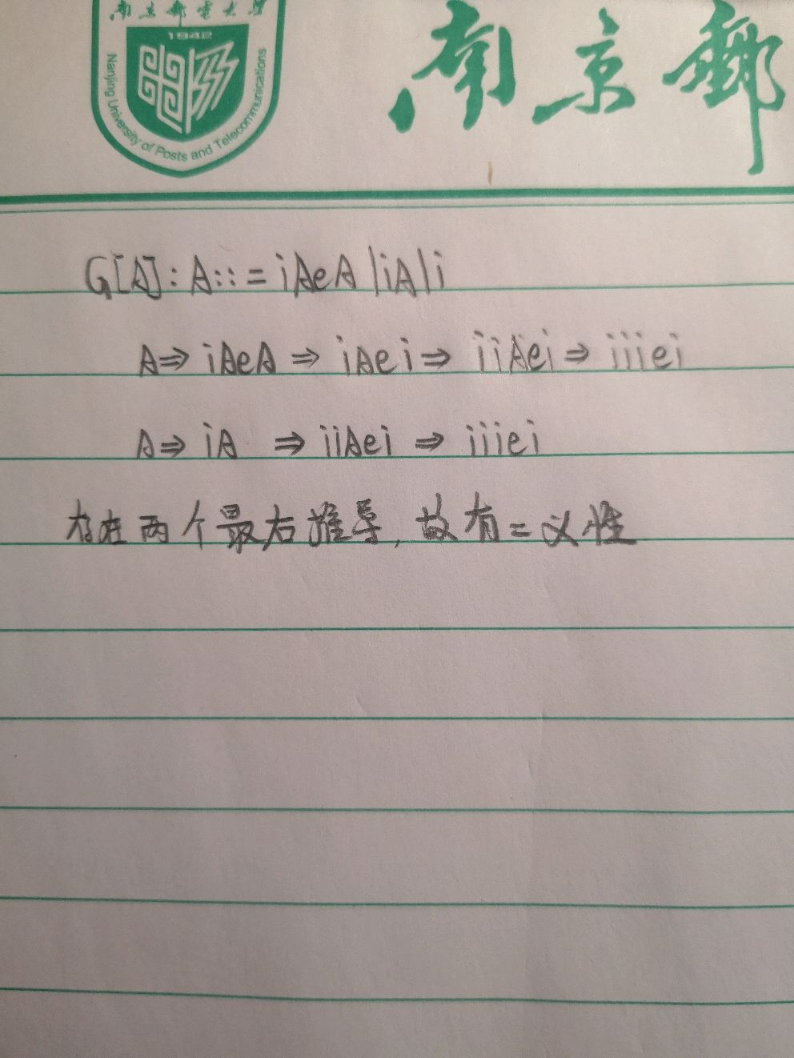
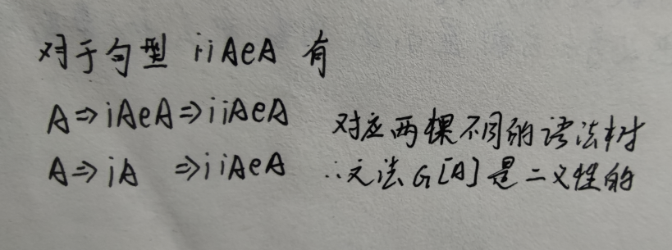
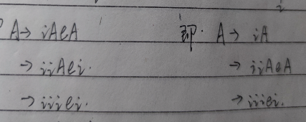
存在哪些错误？

Slide 5
思考题：
请给出描述语言L={a^{2m+1}b^{m+1} |
m>=0} U {a^{2m}b^{m+2} | m>=0} 的上
下文无关文法；

